Slide 1
고객센터 > 공지사항

Slide 2

고객센터 > 공지사항
공지사항
NO. | Description
1 | 상단 고정여부 : 게시물목록 상단에 고정됨 - 고객사 > 고객센터> 공지사항 목록에 반영 - 상단고정 옵션 선택시 상단에 고정됨. - 상단고정이 복수일경우 최근 적용한 게시물이 최상단으로 배치
제목 내용 이름
1
등록
수정
삭제
번호 | 제목 | 공지대상 | 공지유형 | 중요공지여부 | 긴급공지여부 | 상단고정여부 | 첨부개수 | 팝업공지기간 | 등록일 | 작성자 | 조회수
6 | SK쉴더스向 추가 공급품목 관련 안내의 건 | 구매사 | 팝업공지 | N | N | Y | 1 | 2025-01-03 ~ 2025-01-17 | 2025-01-03 | 홍길동 | 42
5 | SK쉴더스向 배송지 관련 시스템 개선 안내 | 구매사 | 팝업공지 | N | N | N | 0 | 2024-12-30 ~ 2025-01-30 | 2024-12-30 | 홍길동 | 45
4 | '25년 홈앤서비스(HOMS) 상품에 대한 공급단가 확인요청(~12/11일) | 공급사 | 팝업공지 | N | N | N | 0 | 2024-12-02 ~ 2024-12-11 | 2024-12-02 | 홍길동 | 71
3 | OKplaza 배송지 관련 공지사항 | 구매사 | 팝업공지 | N | N | N | 0 | 2024-11-14 ~ 2024-12-14 | 2024-11-14 | 홍길동 | 66
2 | SK쉴더스向 UTP케이블 배송관련 공지사항 | 구매사 | 팝업공지 | Y | N | Y | 1 | 2024-11-11 ~ 2024-12-11 | 2024-11-11 | 홍길동 | 214
1 | 배송지 관리 및 주문 절차 안내 | 구매사 | 팝업공지 | N | N | N | 1 | 2024-11-04 ~ 2024-12-04 | 2024-11-04 | 홍길동 | 83

Slide 3
고객센터 > 공지사항
X
NO. | Description
 | 공지사항 상세내용 확인
1
공지사항 상세
제목 | SK쉴더스向 추가 공급품목 관련 안내의 건
기간 | 2025-01-03 ~ 2025-01-17
내용 | 안녕하세요 OKplaza 입니다. 저희 OKplaza에서 '25년 1월 1일부로 SK쉴더스向 전용 상품들을 추가로 공급하게 되었음을 안내드립니다. 이에 따라, 아래와 같은 사항을 공유드립니다. 1. 신규 공급 품목 리스트 - 65 종 * 품목 세부리스트는 첨부파일 참고 부탁드립니다. 2. 재고입고여부 및 일정안내 가. 일부 품목의 경우 현재 재고가 입고되지 않은 상황입니다. 나. 예상 일정보다 더 빠른 일정으로 입고 될 수 있도록 최선을 다하겠습니다. 다. 해당 품목들의 입고 예상 일정은 첨부된 리스트 참고 부탁드립니다.
첨부파일1 | SK쉴더스 추가공급품목 List_250103_Rev1.1.pdf | 첨부파일2
첨부파일3 |  | 첨부파일4
팝업 가로 크기 | PX | 팝멉 세로크기 | PX
콘텐츠 세로크기 | PX | 스크롤여부
등록자 | system | 등록일 | 2025-01-07
팝업공지 ˅
전체 ˅
868
550
400
닫 기

Slide 4
고객센터 > 공지사항
X
NO. | Description
1 | 노출위치 선택 고객사 공급사 물류 자재혁신 팬타온(신규추가)
2 | 상단고정 기능 추가 - 게시물 목록 최상단에 고정(2p 참조)
공지사항 수정
1
2
제목
기간
내용
첨부파일1 | SK쉴더스 추가공급품목 List_250103_Rev1.1.pdf | 첨부파일2
첨부파일3 |  | 첨부파일4
팝업 가로 크기 | PX | 팝업 세로크기 | PX
콘텐츠 세로크기 | PX | 스크롤여부
등록자 | system | 등록일 | 2025-01-07
팝업공지 ˅
전체 ˅
중요 긴급공지 상단고정 로그인필요
SK쉴더스向 추가 공급품목 관련
2023-12-02 |  | ~ | 2024-12-02
안녕하세요 OKplaza 입니다.
저희 OKplaza에서 '25년 1월 1일부로 SK쉴더스向 전용 상품들을
추가로 공급하게 되었음을 안내드립니다.
이에 따라, 아래와 같은 사항을 공유드립니다.
1. 신규 공급 품목 리스트 - 65 종 * 품목 세부리스트는 첨부파일 참고 부탁드립니다.
2. 재고입고여부 및 일정안내
가. 일부 품목의 경우 현재 재고가 입고되지 않은 상황입니다.
나. 예상 일정보다 더 빠른 일정으로 입고 될 수 있도록 최선을 다하겠습니다. 다. 해당 품목들의 입고 예상 일정은 첨부된 리스트 참고 부탁드립니다.
등록
삭제
등록
삭제
등록
삭제
등록
삭제
868
550
400
저 장
닫 기

Slide 5
고객센터 > 공지사항
X
NO. | Description
1 | 공지구분 선택 팝업공지 일반공지
2 | 노출위치 선택 고객사 공급사 물류 자재혁신 팬타온(신규추가)
3 | 상단고정 기능 추가 - 게시물 목록 최상단에 고정(2p 참조)
공지사항 등록
1
2
3
제목
기간
내용 | 에디터(editor)
첨부파일1 |  | 첨부파일2
첨부파일3 |  | 첨부파일4
팝업 가로 크기 | PX | 팝업 세로크기 | PX
콘텐츠 세로크기 | PX | 스크롤여부
등록자 | system | 등록일 | 2025-01-07
팝업공지 ˅
전체 ˅
중요 긴급공지 상단고정 로그인필요
2023-12-02 |  | ~ | 2024-12-02
에디터(editor)
등록
삭제
등록
삭제
등록
삭제
등록
삭제
저 장
닫 기

Slide 6
고객센터 > 질의응답

Slide 7
고객센터 > 질의응답
질의응답
엑셀
조회
NO. | Description
1 | 구분 구현 : select box label : 전체, OKPlaza, 팬타온 default : 전체
2 | 검색결과 구분 column 추가 해당 질의의 구분값(OKPlaza, 팬타온)을 호출한다.
3
1
일자
2025-01-24
~
2025-04-24
당일
당월
1개월
권역
전체 v
구분
전체 v
처리상태
전체 v
공사담당자
전체 v
2
삭제
번호 | 등록일 | 답변일 | 처리상태 | 구분 | 유형 | 제목 | 사업장 | 등록자 | 담당자 | 답변자
6 | 20205-04-24 |  | 요청 | 팬타온 | 상품 | 테스트 상품 문의드립니다. |  | 팬타온유저 | 김팬타
5 | 20205-04-24 | 20205-04-24 | 처리완료 | 팬타온 | 회원 | 테스트 회원가입 문의드립니다. |  | 팬타온유저 | 김팬타 | 김팬타
4 | 20205-04-24 |  | 요청 | OKPlaza | 무선자재 | 무선자재 상품 문의드립니다. | 테스트 사업장04 | 공급사사용자 | 이담당
3 | 20205-04-24 |  | 요청 | OKPlaza | 개통자재 | 개통자재 상품 문의드립니다. | 테스트 사업장03 | 공급사사용자 | 이담당
2 | 20205-04-24 | 20205-04-24 | 처리완료 | OKPlaza | 안전자재 | 안전자재 상품 문의드립니다. | 테스트 사업장02 | 공급사사용자 | 이담당 | 이담당
1 | 20205-04-24 | 20205-04-24 | 처리완료 | OKPlaza | 회계/정산 | 3월 세금계산서 문의드립니다. | 테스트 사업장01 | 공급사사용자 | 이담당 | 이담당

Slide 8
고객센터 > FAQ

Slide 9
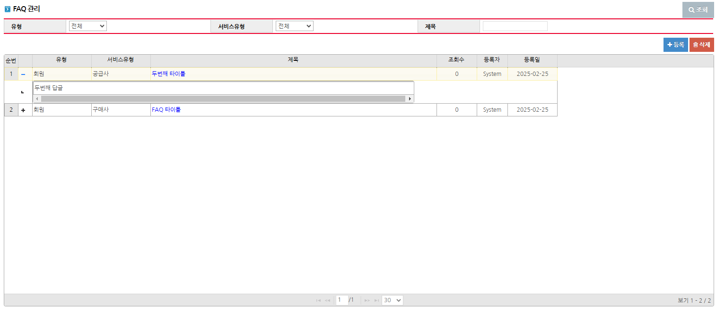
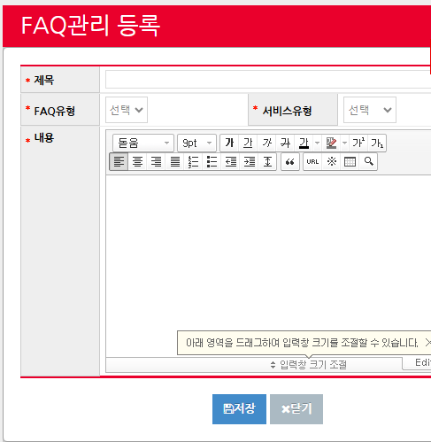
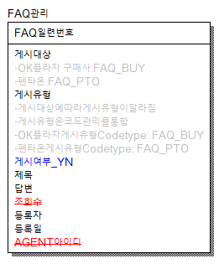
고객센터 > FAQ관리
게시대상
게시유형
게시대상
게시유형
게시여부
유형 => 게시대상,
서비스유형 => 게시유형
게시여부(신규)
위 내용으로 기존 컬럼 변경 및 신규컬럼(게시여부) 추가에 따른 기존화면을 변경함
(기존 등록 및 수정 시 에디터는 Textarear로 변경)
게시대상
게시유형

Slide 10
고객센터 > FAQ관리
FAQ 관리
NO. | Description
1 | 게시대상 : 전체/OK플라자/팬타온
2 | 게시유형 : 전체/회원/상품/주문/결제/배송 … - 게시유형은 코드관리 메뉴에서 등록/수정/삭제 가능 (전산관리 > 권한관리 > 코드관리)
3 | 펼침/닫힘 기능 : + / - 버튼으로 작동
4 | 상세내용 view
5 | 제목 클릭시 수정팝업 호출 (9p 참조)
6 | 게시여부 : Y / N 으로 표시
7 | 등록 : 등록 팝업호출 (10p 참조)
8 | 삭제 : 선택한 게시물 삭제 - 클릭사 컨펌얼럿 호출( 게시물을 삭제 하시겠습니까? Y/N)
1
2
게시대상 | 전체 ▼ | 게시유형 | 전체 ▼ | 제목
7
등록
삭제
8
순번 |  | 게시대상 | 게시유형 | 제목 | 게시여부 | 조회수 | 등록자 | 등록일
6 | - | 패타온 | 회원 | 비회원도 주문 가능한가요? | Y | 42 | 홍길동 | 2025-01-03
 | └ | 팬타온은 회원제로 운영하고 있습니다. 회원가입 완료 후 거래 가능합니다.
5 | + | OK플러자 | 상품 |  | Y | 45 | 홍길동 | 2024-12-30
4 | + | OK플러자 | 주문 |  | Y | 71 | 홍길동 | 2024-12-02
3 | + | OK플러자 | 결제 |  | Y | 66 | 홍길동 | 2024-11-14
2 | + | 팬타온 | 배송 |  | N | 214 | 홍길동 | 2024-11-11
1 | + | 팬타온 | 취소/반품/교환 |  | Y | 83 | 홍길동 | 2024-11-04
3
5
6
4

Slide 11
고객센터 > FAQ관리 > 수정(팝업)
NO. | Description
1 | 게시대상 선택 : 전체/OK플라자/팬타온
2 | 게시유형 선택: 전체/회원/상품/주문/결제/배송… - 게시유형은 코드관리 메뉴에서 등록/수정/삭제 가능 (전산관리 > 권한관리 > 코드관리)
3 | 게시여부 선택 : Y/ N 선택 - Default : Y
4 | 저장: 변경내역 등록시 유효성검사 - 제목/내용 미입력, 게시대상/게시유형 미선택시 얼럿 호출 (필수항목을 입력 후 등록해주세요.)
X
FAQ 수정
제목
게시대상 |  | 게시유형 |  | 게시여부
내용
비회원도 주문 가능한가요?
1
팬타온 ˅
2
회원 ˅
3
Y ˅
팬타온은 회원제로 운영하고 있습니다. 회원가입 완료 후 거래 가능합니다.
4
저 장
닫 기

Slide 12
고객센터 > FAQ관리 > 등록(팝업)
NO. | Description
1 | 게시대상 선택 : 전체/OK플라자/팬타온
2 | 게시유형 선택: 전체/회원/상품/주문/결제/배송… - 게시유형은 코드관리 메뉴에서 등록/수정/삭제 가능 (전산관리 > 권한관리 > 코드관리)
3 | 게시여부 선택 : Y/ N 선택 - Default : Y
4 | 저장 클릭 시 유효성 검사 - 제목/내용 미입력, 게시대상/게시유형 미선택시 얼럿 호출 (필수항목을 입력 후 등록해주세요.)
X
FAQ 등록
제목
게시대상 |  | 게시유형 |  | 게시여부
내용
1
선택 ˅
2
선택 ˅
3
Y ˅
4
저 장
닫 기

